Slide 1
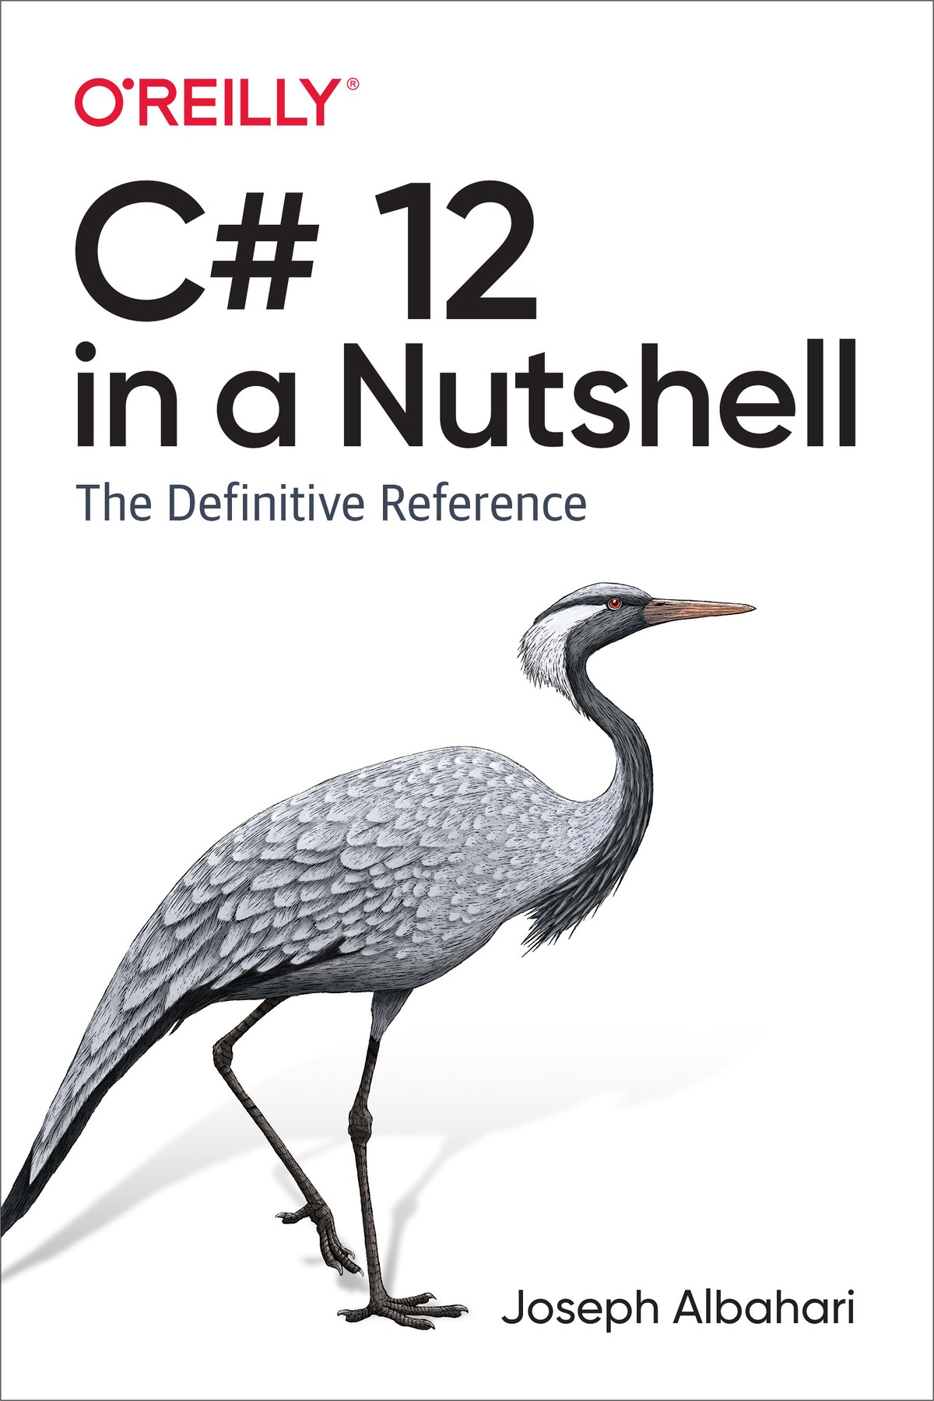
Chapter 7 Lists, Queues, Stacks, and Sets
List<T> and ArrayList
LinkedList<T>
Queue<T> and Queue
Stack<T> and Stack
BitArray
HashSet<T> and SortedSet<T>

Slide 2
List<T> and ArrayList
کلاس جنریک List و غیر جنریک ArrayList به ما اجازه میدن تا آرایه هایی از هر نوع با اندازه‌های غیر ثابت بسازیم و همچنین یکی از پرکاربردترین نوع‌های Collection ها هستند.
ArrayList اینترفیس IList رو پیاده‌سازی میکنه در صورتی که List<T> هر دو اینترفیس IList و IList<T> رو پیاده‌سازی میکنه.
برخلاف کلاس Array این دو کلاس همه متدهای اینترفیس‌ها رو به صورت public پیاده‌سازی کردند و متدهایی مثل Add یا Remove به همون شکلی که انتظار داریم کار میکنند.
این دو کلاس در اصل با یک آرایه داخلی کار میکنند که به محض پر شدن ظرفیتش با یک آرایه بزرگتر جایگزین میشه، در نتیجه امکان افزودن عنصر جدید همیشه وجود دارد چون همیشه حداقل خونه آخر این آرایه خالیست، ولی با این وجود افزودن و حذف عنصر میتونه سرعت پایینی داشته باشه چون تمامی عناصر لیست باید شیفت پیدا کنند.
List<T> اگر T یک نوع value-type باشه به مراتب سریعتر از ArrayList عمل میکنه چرا که نیاز به تبدیل نوع نداره.

Slide 3
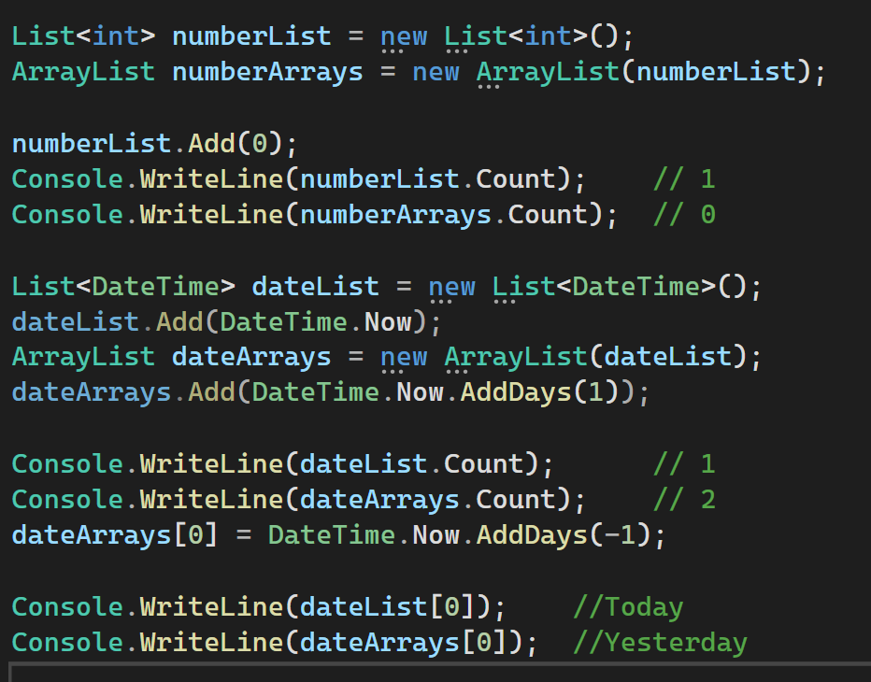
List<T> and ArrayList
هر دو کلاس ArrayList و List<T> سازنده‌هایی دارند که یک collection به عنوان ورودی میگیره و یه آبجکت جدید از اون میسازه. این کار همه عناصر collection موجود را در آبجکت جدید ذخیره میکنه.

Slide 4
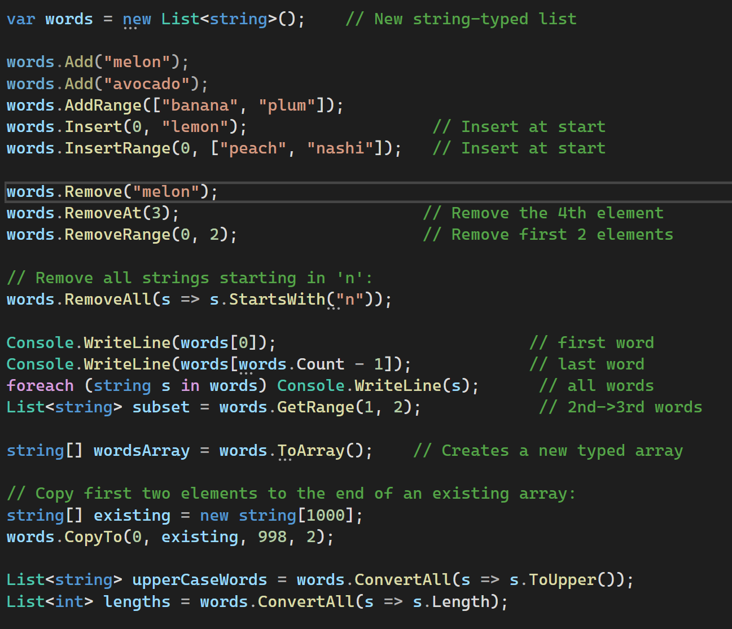
List<T> and ArrayList
مثال زیر کاربرد بخشی از متدهای موجود در این کلاس‌هاست:

Slide 5
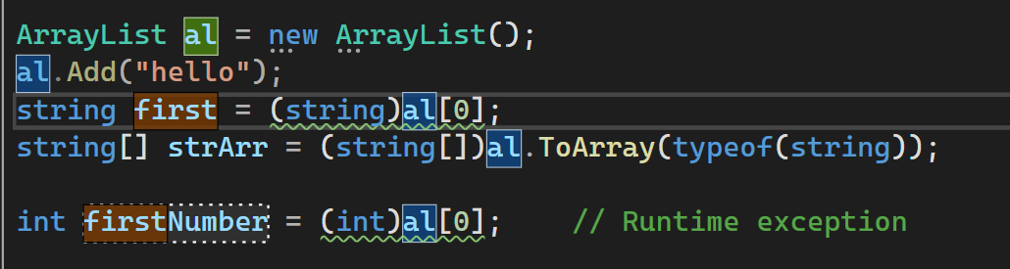
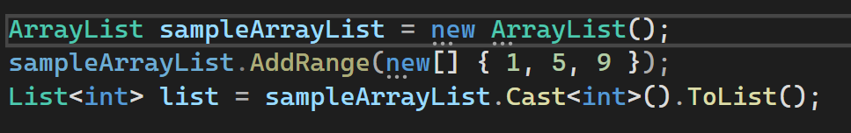
List<T> and ArrayList
کلاس غیرجنریک ArrayList نیاز به تبدیل‌های زیادی داره، این مثال رو ببینید:
همچنین احتمال وقوع خطا هنگام اجرا نیز بالا میره.
ArrayList از نظر عملکرد شبیه List<object> هست و برای مواقعی که شما نیاز به لیستی از عناصر با نوع های مختلف دارید میتونه مفید باشه.
با استفاده از متدهای cast و ToList در فضای نام system.Linq میتونیم یک ArrayList رو به List<T> تبدیل کنیم.

Slide 6
LinkedList<T>
LinkedList<T> is a generic doubly linked list.
(نمیدونستم چی ترجمه کنم اصل متن رو آوردم.)
یک doubly linked list زنجیره‌ای از Node هاست هر کدوم به Node های قبل، بعد و عنصر اصلی رفرنس دارند.
مزیت اصلی این کالکشن اینه که شما یک عنصر رو هرجایی که بخواهید میتونید اضافه کنید زیرا فقط نیاز داره که یک node جدید ایجاد و چند رفرنس رو آپدیت کنه.
However, finding where to insert the node in the first place can be slow because there’s no intrinsic mechanism to index directly into a linked list; each node must be traversed, and binary-chop searches are not possible.
(ممنون میشم ترجمه این بخش رو شما کمک کنید.)

Slide 7
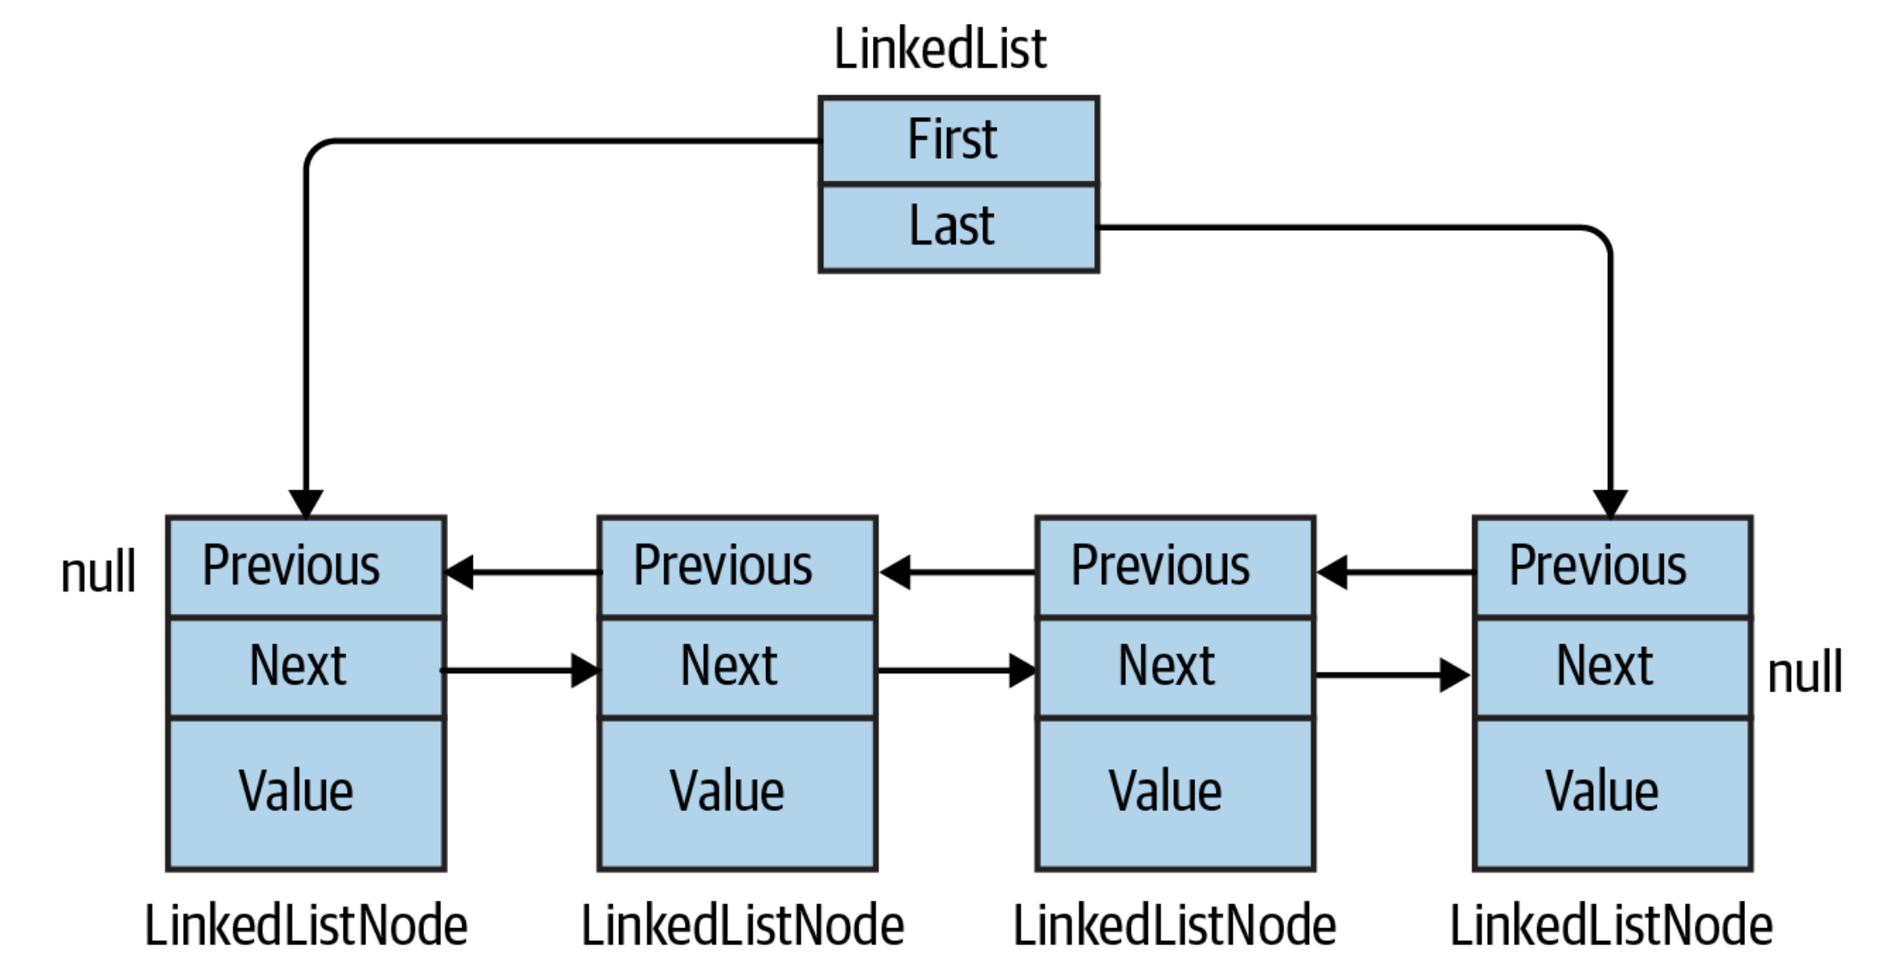
LinkedList<T>
این تصویر رو ببینید:
LinkedList<T> اینترفیس‌های ICollection و Ienumerable و جنریک‌هاشون رو پیاده‌سازی کردند اما IList<T> رو پیاده‌سازی نمیکنه چون امکان دسترسی به عناصر اون توسط ایندکس وجود نداره.

Slide 8
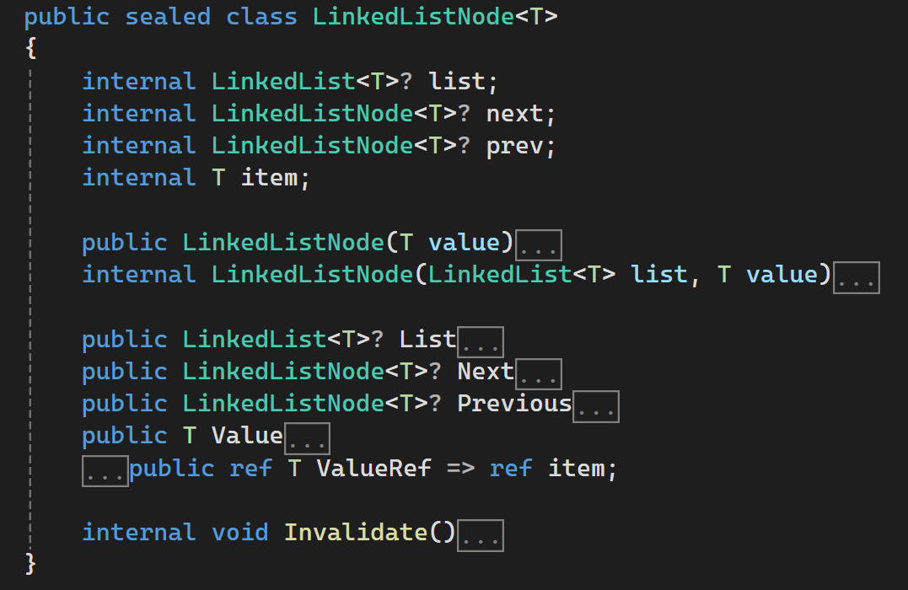
LinkedList<T>
لیست node ها از طریق کلاس LinkedListNode<T> پیاده‌سازی میشه:
هنگام افزودن یک node میتونیم موقعیت اون رو نسبت به یک node دیگه یا ابتدا و انتهای لیست مشخص کنیم.

Slide 9
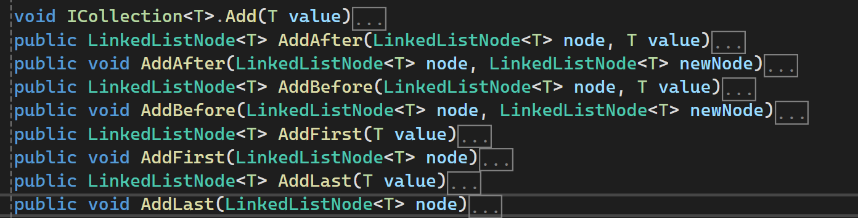
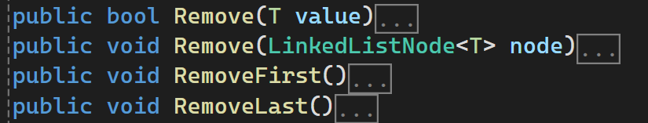
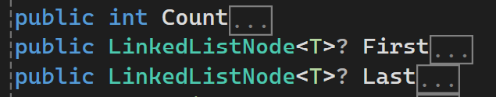
LinkedList<T>
در LinkedList<T> متدهای زیر برای افزودن عنصر جدید وجود دارد:
متد Add در داخل خود متد AddLast را فراخوانی میکنه.
همچنین متدهای مشابهی برای حذف عنصر از لیست وجود داره:
فیلدهای زیر هم میتونه خیلی بهمون کمک کنه:

Slide 10
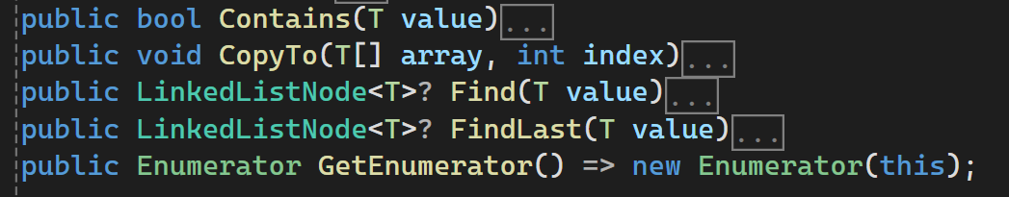
LinkedList<T>
و در انتها متدهایی برای جستجو در لیست و کپی لیست در یک آرایه برای کار با index ها وجود دارد:
متد GetEnumerator() برای استفاده از LinkrdList<T> در دستور foreach کاربرد دارد.

Slide 11
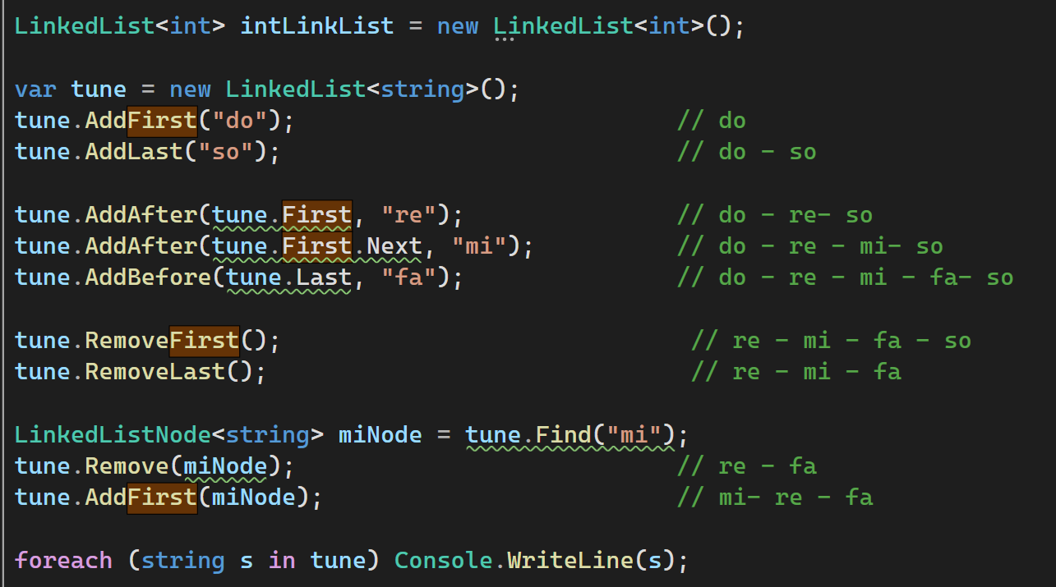
LinkedList<T>
یک مثال هم ببینیم و بریم سراغ بحث بعدی:

Slide 12
Queue<T> and Queue
Queue<T> and Queue یک ساختار داده FIFO هست، (ازینجا به بعد صف صداش میکنیم) متد Enqueue یک عنصر به انتهای صف اضافه میکنه و متد Dequeue عنصر اول صف رو برمیگردونه و حذفش میکنه. متد Peek بدون حذف عنصر اول، اون رو برمیگردونه.
پراپرتی Count برای بررسی اینکه آیا عنصر وجود داره قبل از Dequeue میتونه مفید باشه.
همچنین صف‎ها enumerable هستند و اینترفیس ILIST رو پیاده‌سازی نمیکنند چون عناصرش از طریق ایندکس در دسترس نیستند.
البته با استفاده از متد ToArray میتونید یک صف رو به آرایه تبدیل کنید و به عناصرش به صورت تصادفی دسترسی داشته باشید.
متدهای دیگری هم وجود دارد که در اسلاید بعد به طور کامل میتونید همشونو ببینید:

Slide 13
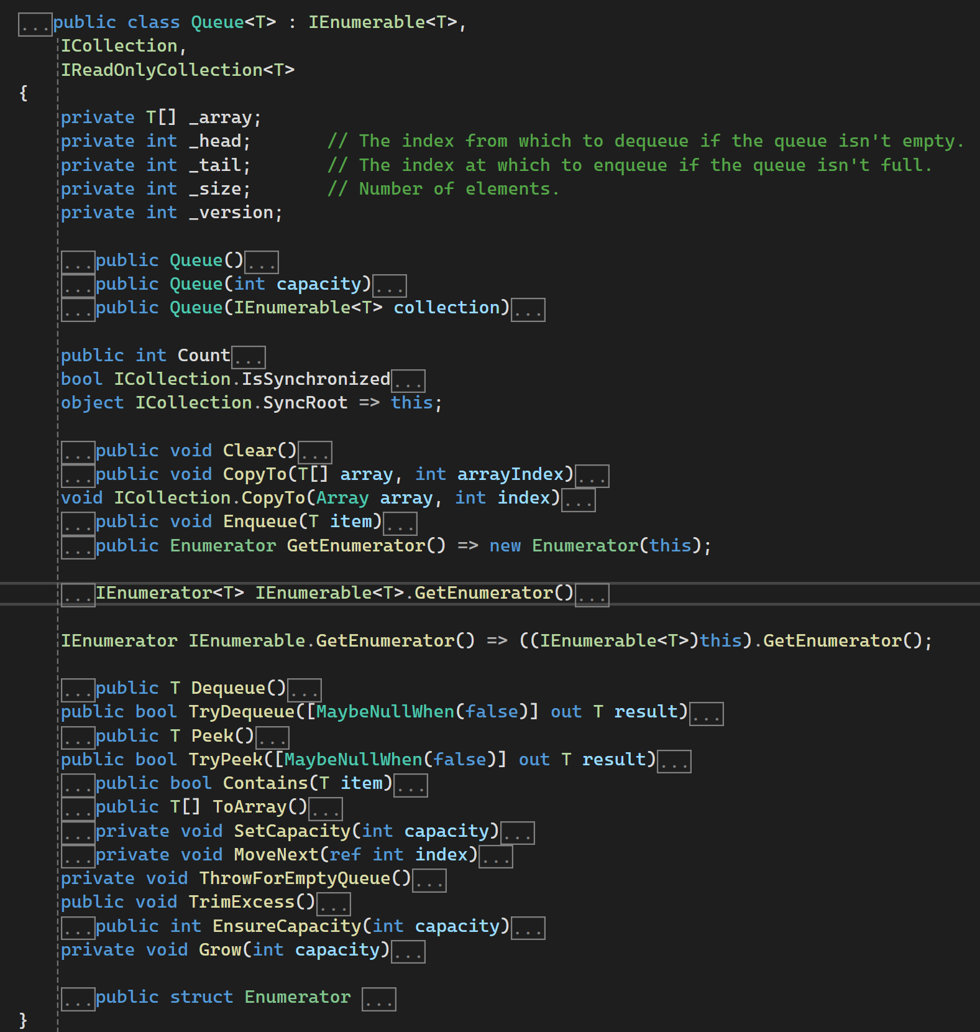
Queue<T> and Queue

Slide 14
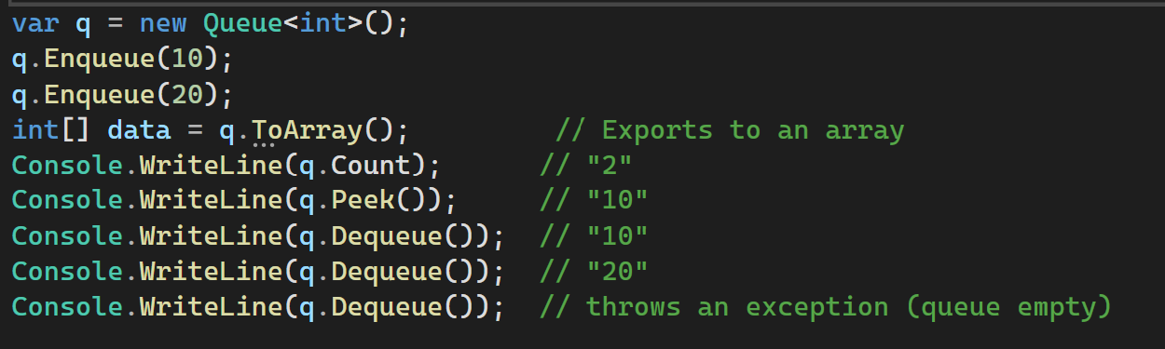
Queue<T> and Queue
صف‌ در داخل خود (مثل List<T>) یک آرایه دارند که در صورت نیاز میتونه سایزش تغییر کنه.
صف ایندکس‌های عناصر ابتدایی و انتهایی رو نگه میداره به همین علت enqueuing و dequeuingبا سرعت بالایی اتفاق میفته. (مگر در مواردی که نیاز به تغییر سایز آرایه داخلی باشد.)

Slide 15
Stack<T> and Stack
Stack<T> and Stack یک ساختار داده LIFO هست.
متد Push یک عنصر به بالای stack اضافه میکنه. متد POP عنصر بالای stack را برمیگردونه و حذفش میکنه. متد Peek عنصر بالای stack رو بدون حذف کردن، برمیگردونه.
پراپرتی Count تعداد عناصر stack رو برمیگردونه.
متد ToArray یک stack رو تبدیل به آرایه میکنه تا بتونیم به صورت تصادفی به ایندکس‌های مختلف اون دسترسی داشته باشیم.
در اسلاید بعد میتونید چگونگی تعریف کلاس Stack رو ببینید:

Slide 16
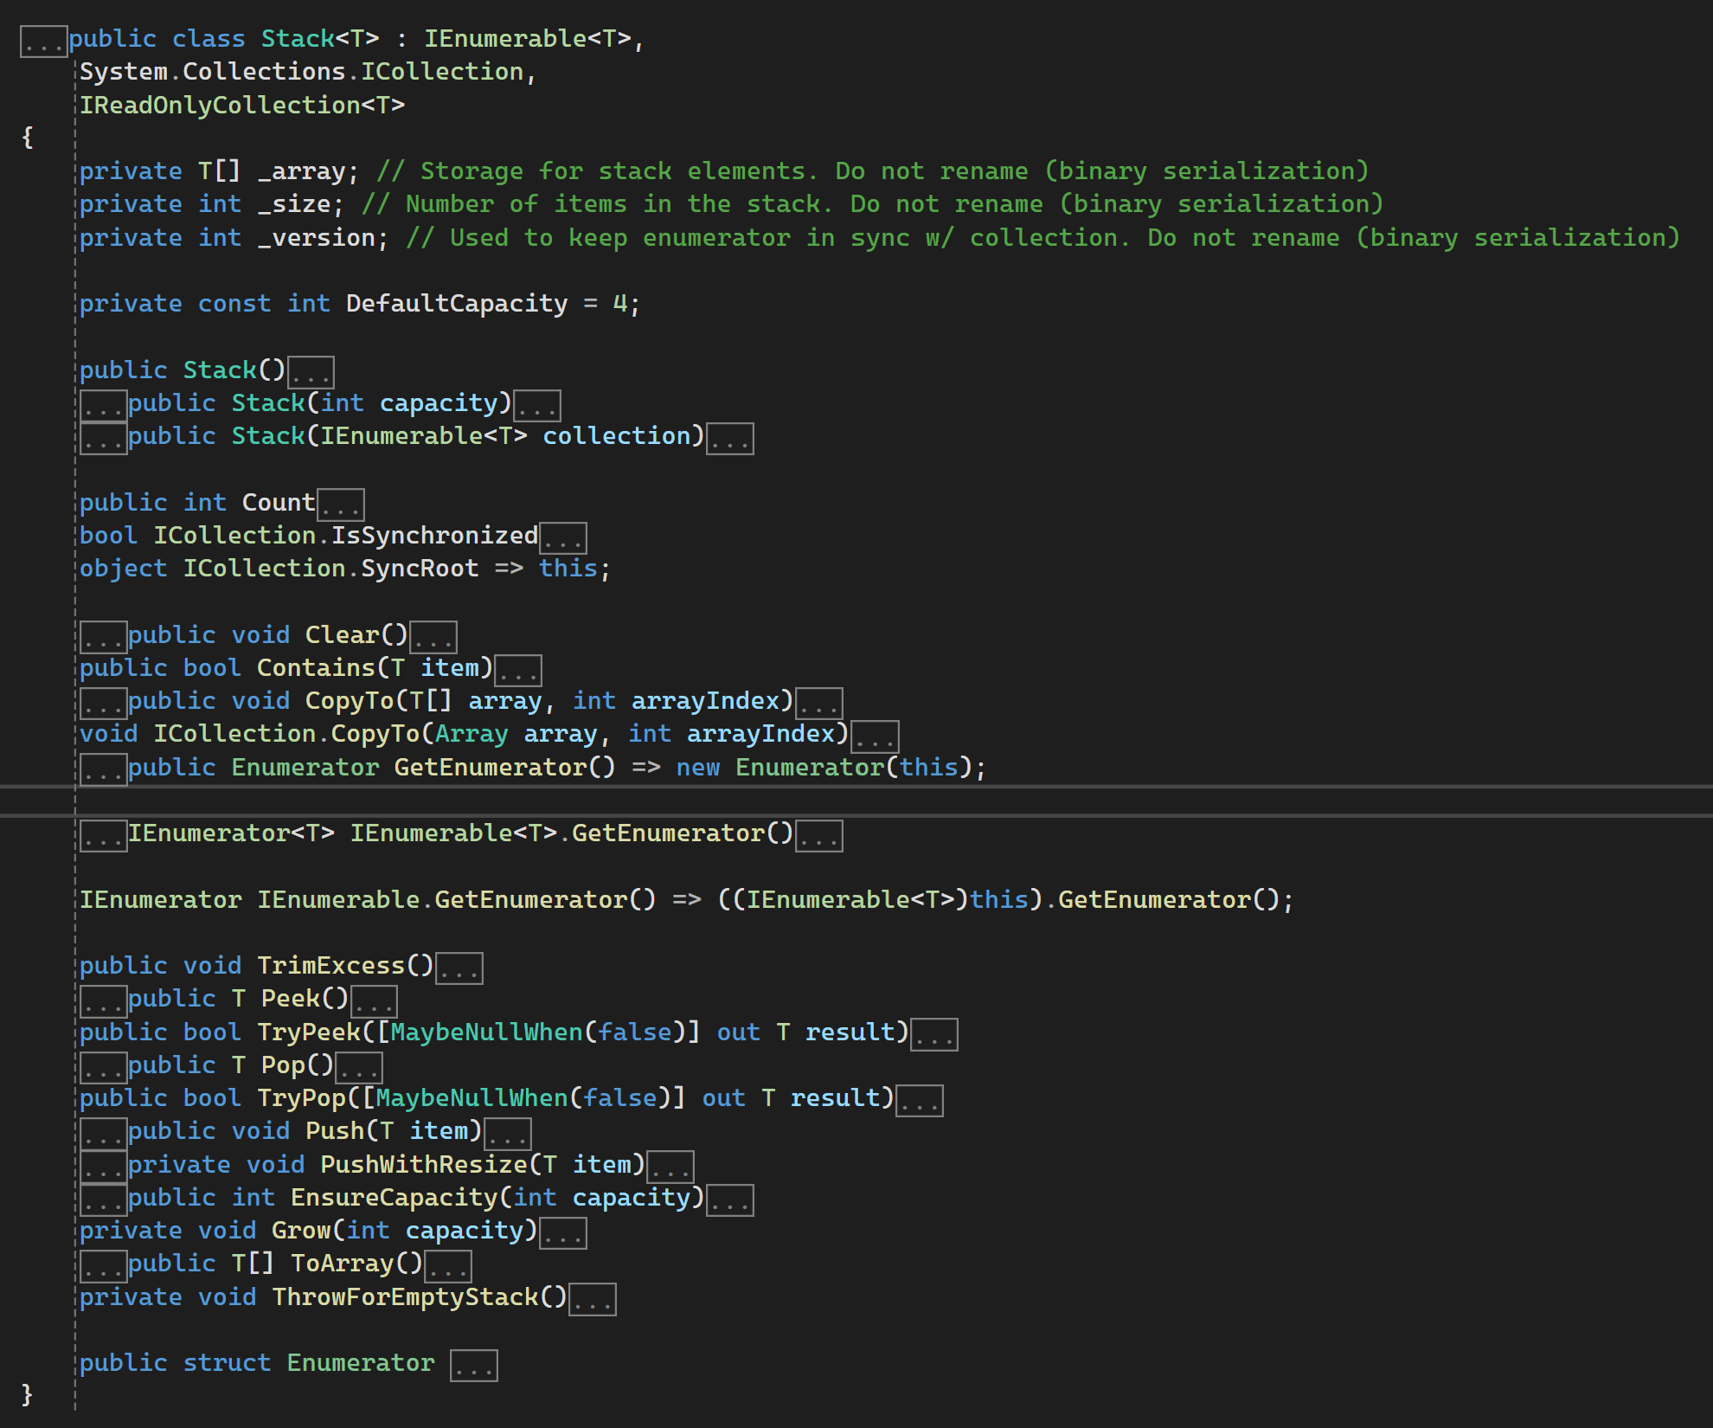
Stack<T> and Stack

Slide 17
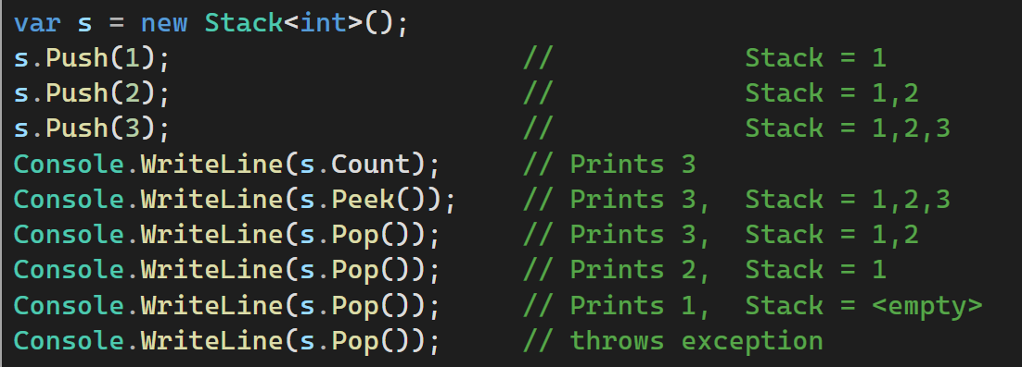
Stack<T> and Stack
Stack هم مثل Queue و List یک آرایه داخلی داره که در صورت نیاز اونو تغییر سایز میده.

Slide 18
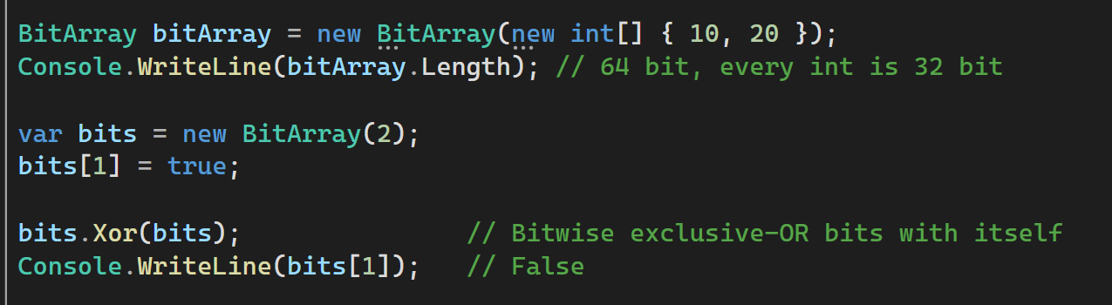
BitArray
BitArray یک کالکشن با سایز متغیر هست که عناصر آن bool هستند. استفاده از این کالکشن از نظر اشغال حافظه به صرفه تر از یک آرایه معمولی با عناصر bool یا یک List<bool> است چرا که BitArray برای هر مقدار یک بیت از حافظه را اشغال میکند ولی عناصر لیست از جنس bool هر کدام یک بایت از حافظه را اشغال میکنند.
با استفاده از indexer میتونیم یک عنصر از bitArray را بخوانیم یا تغییر دهیم.
همچنین این کالکشن چهار عملگر برای کار با بیت ها در اختیارمون میذاره: or, and, xor, not

Slide 19
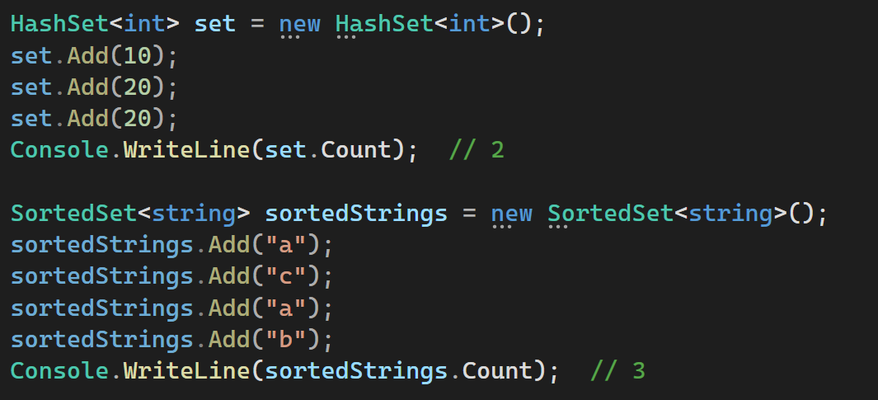
HashSet<T> and SortedSet<T>
HashSet<T> and SortedSet<T> ویژگی‌های متمایز زیر را دارند:
متد Contains با استفاده از جستجوی مبتنی بر hash «hash-based» با سرعت بالایی اجرا میشه.
اونها مقادیر تکراری رو نگه نمیدارند و در صورتی که بخواییم مقدار تکراری بهش اضافه کنیم اونو ignore میکنه.
نمیتونید به یه عنصر براساس موقعیتش دسترسی داشته باشید.
SortedSet<T> عناصر رو به صورت مرتب نگه میداره ولی HashSet<T> اینکار رو نمیکنه.
هر دو کالکشن از اینترفیس ISet<T> ارث بردند. از .Net 5 به بعد این هر دو کلاس اینترفیس IReadOnlySet<T> را نیز پیاده‌سازی کردند.

Slide 20
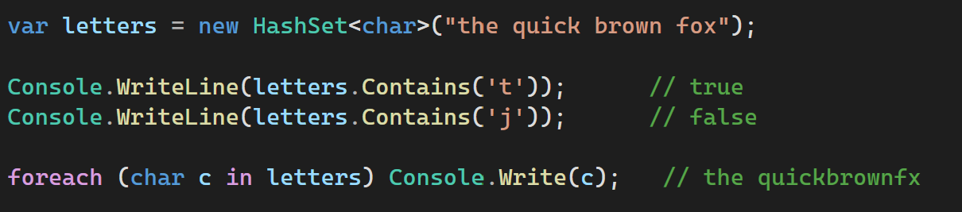
HashSet<T> and SortedSet<T>
HashSet<T> با یک hashtable که فقط کلیدها رو ذخیره میکنه پیاده‌سازی میشه.
SortedSet<T> با یک red/black tree پیاده‌سازی میشه.
هر دوی این کالکشن‌ها اینترفیس ICollection<T> را پیاده‌سازی میکنند و متدهایی مثل Contain، Add و Remove را در اختیار داریم. همچنین متدی برای حذف مبتنی بر شرط به نام RemoveWhere هم وجود داره.
مثال زیر نشون میده چطور یک HashSet<char> جدید از روی کالکشن موجود میسازیم، همونطور که میبینید عناصر تکراری حذف شدند:

Slide 21
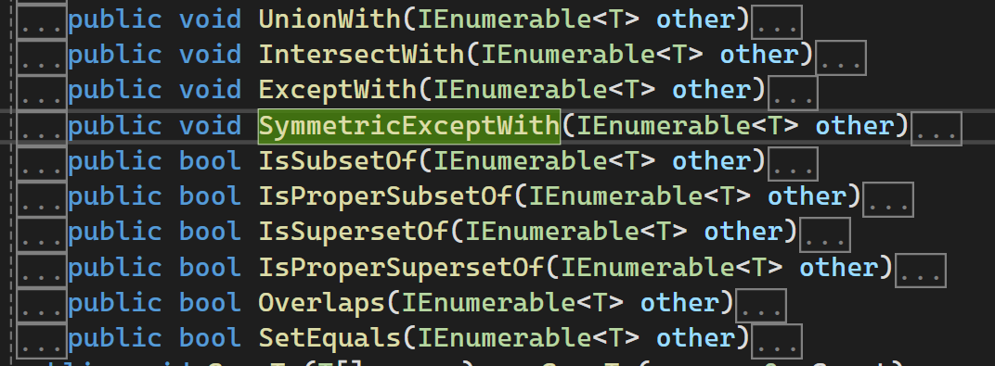
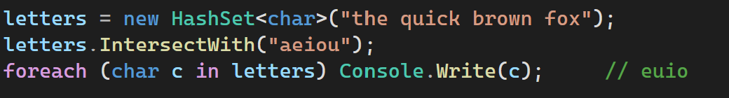
HashSet<T> and SortedSet<T>
متدهای جذابی برای عملیات‌های مختلف با این کالکشن‌ها وجود داره، چهار متد اول destructive هستند چرا که عناصر یک set را دچار تغییر میکنند و مابقی متدها nondestructive هستند:
UnionWith همه عناصر set دوم را به set اصلی اضافه میکنه.
IntersectWith همه عناصری که در هردو set وجود نداره رو حذف میکنه، در مثال زیر همه حروف مصوت را استخراج میکنیم:

Slide 22
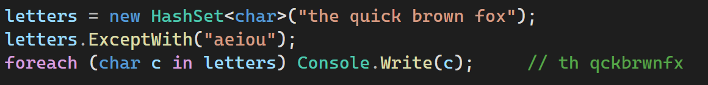
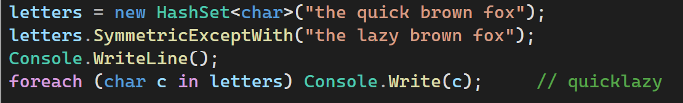
HashSet<T> and SortedSet<T>
ExceptWith همه عناصر set دوم را از set اصلی حذف میکنه، در مثال زیر همه حروف مصوت رو حذف کردیم:
SymmetricExceptWith همه عناصر مشترک بین دو set رو حذف میکنه و فقط عناصری که در یکی از اونها هستند رو نگه میداره:

Slide 23
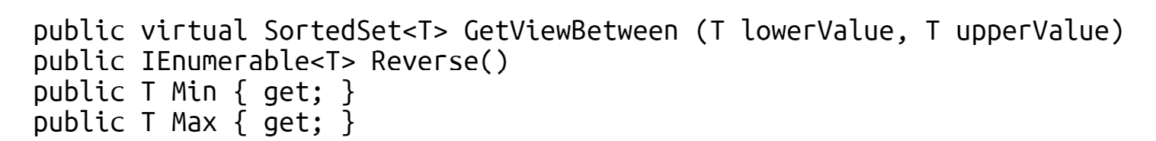
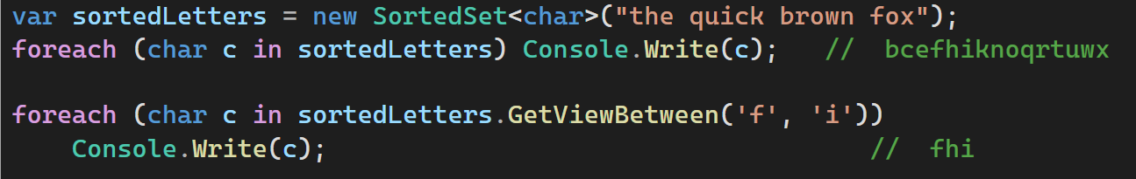
HashSet<T> and SortedSet<T>
SortedSet<T> همه متدهای HashSet<T> رو داره به اضافه یک سری متد اضافه زیر:
اینم یه مثال از SortedList<T>

